Slide 1
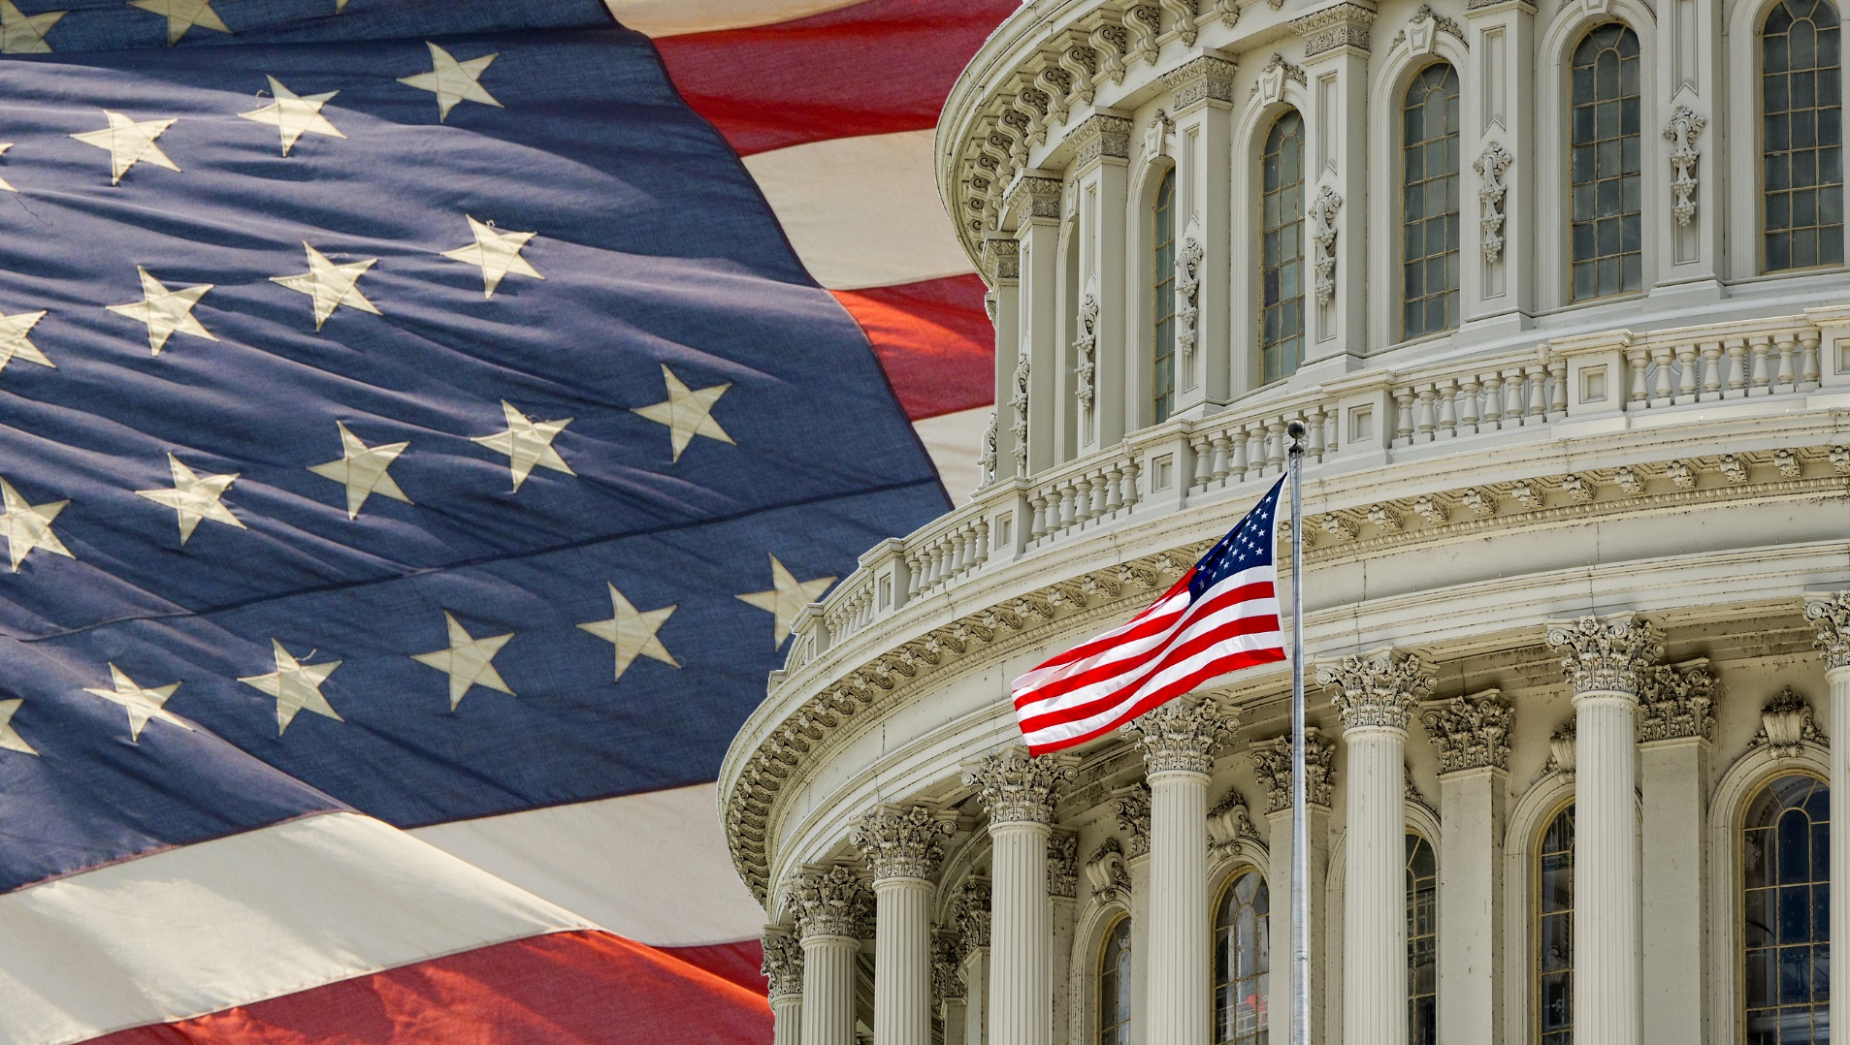
近现代美洲的人口迁徙与文化认同
——以美国为例
元济高级中学 纪呈岑 2022
Notes:
观察地图 学法 地图前后比较法 讲好故事 时空观念 历史解释 唯物史观

Slide 2
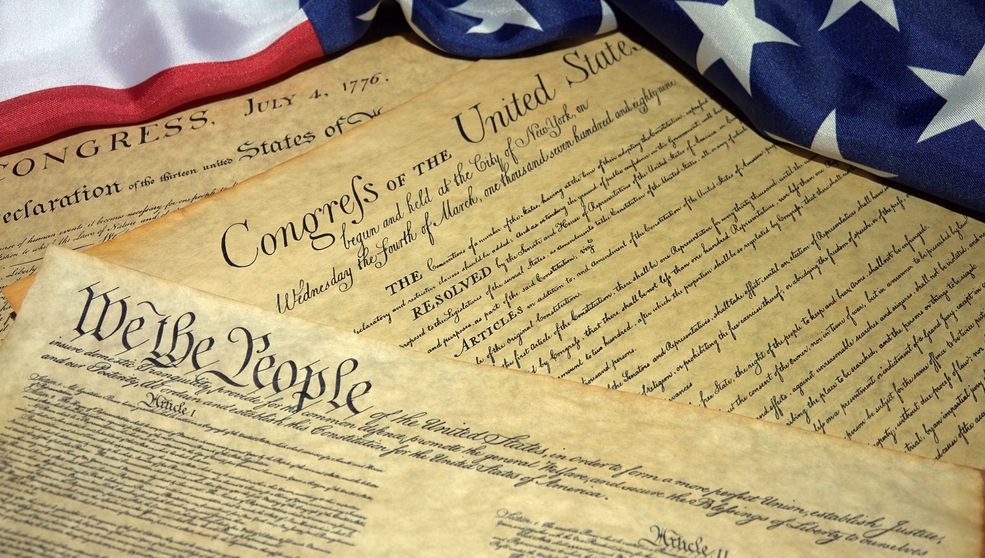
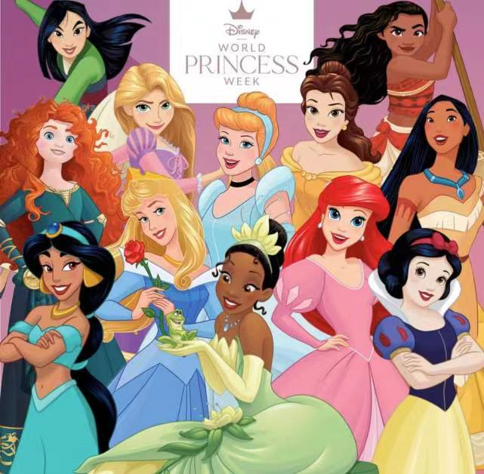
一、印象：多元的文化

Slide 3
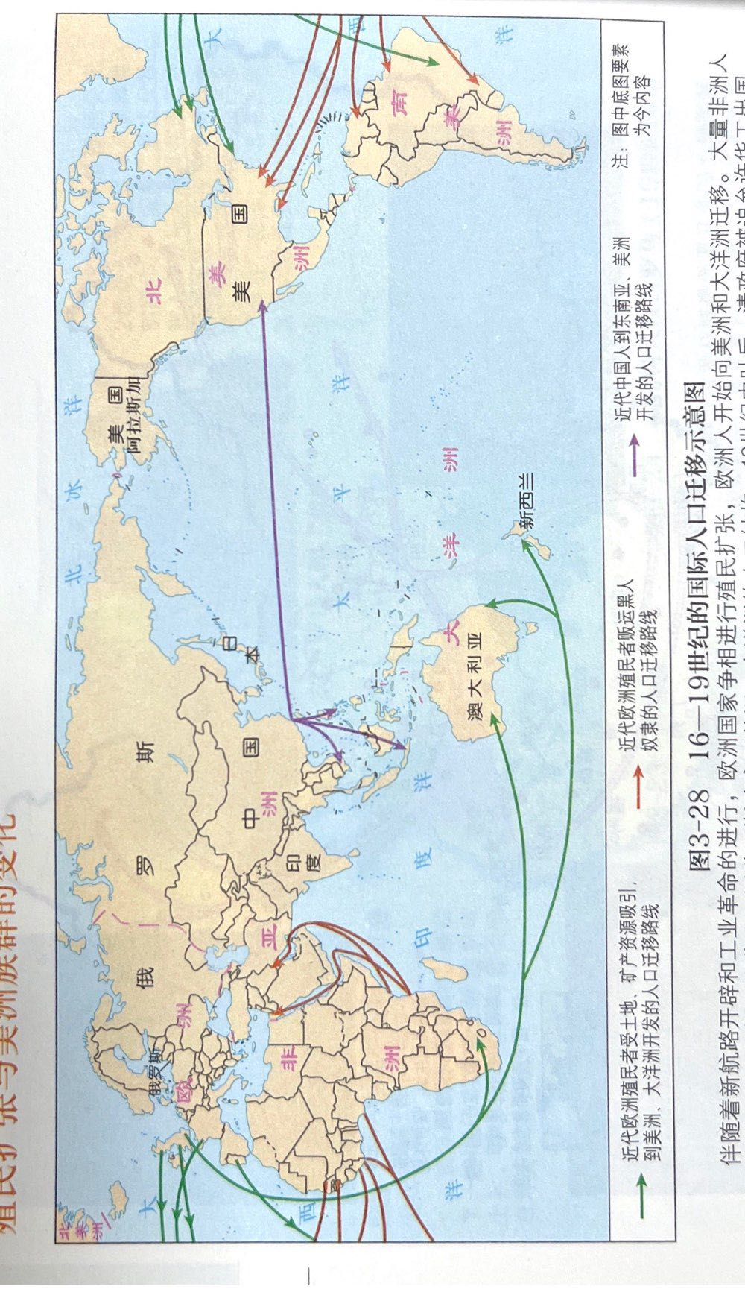
二、群像：多样的人种
学习任务一：观察“16-19的国际人口迁徙示意图”，说出迁徙到北美（美国）的移民路线和背景。
1492

Slide 4

二、群像：多样的人种
1492
1620
“（我们）自愿结为一公民自治团体。为使上述目的得以顺利进行、维持和发展，亦为将来能随时制定和实施有益于本殖民地总体利益的一应公正和平等法律、法规、条令、宪章与公职，吾等全体保证遵守与服从。”
——《五月花号公约》

Slide 5
二、群像：多样的人种
1492
1620
1776
1775
在莱克星顿战役中，黑人普林斯·伊斯特布洛克第一个冲向敌阵……在两个月后著名的邦克山战役中，黑人英雄战士彼得·萨勒姆冲锋在前，高呼“胜利属于我们”的口号，英勇杀敌。
——摘编自郭晔旻《独立战争中的黑人和印第安人》

Slide 6
二、群像：多样的人种
1492
1620
1776
1775
1850
华工腰系绳索，身悬半空，在深达304米的悬崖峭壁上用锤子和钢钎先凿出一条险峻的小道……他们干的是险工，却与白种工人不同酬。白种工人每月35美元供食宿，华工26美元还不供食宿。美国人感叹：“他们是最好的铁路工人。”
——摘编自黄安年《中央太平洋铁路的建成与在美华工的贡献》

Slide 7
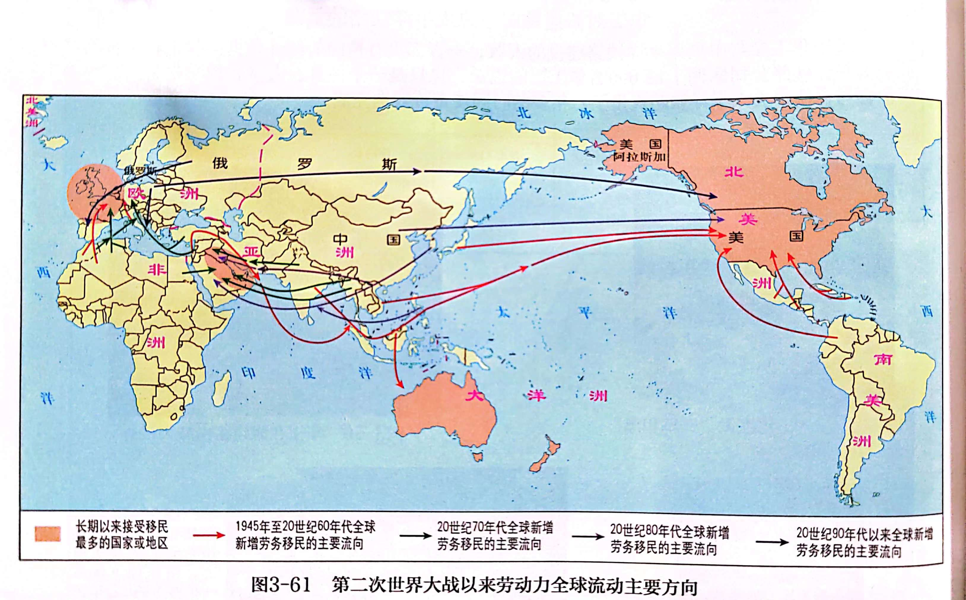
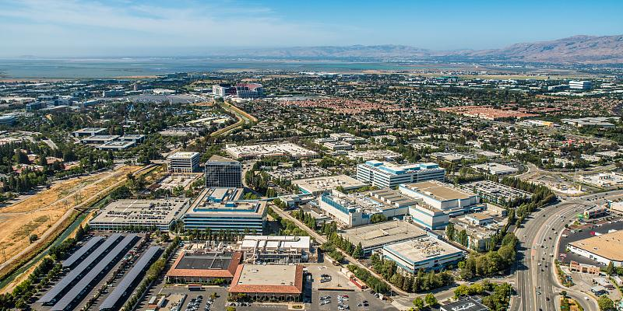
学习任务二：观察“二战以来劳动力全球流动主要方向”图，说出迁徙美国的移民路线、原因及其影响。
1492
1620
1776
1945
1775
1850

Slide 8

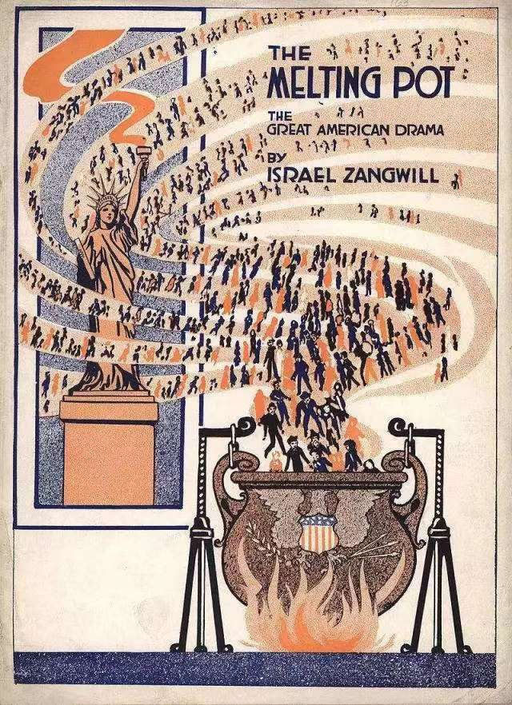

三、真相：熔炉还是拼盘
学习任务三：基于美国文化认同的视角，有人说美国是个民族“大熔炉”，有人说美国是 民族“大拼盘” 。谈谈你的理解。
“大熔炉”
“大拼盘”

Slide 9

三、真相：熔炉还是拼盘
学习任务三：基于美国文化认同的视角，有人说美国是个民族“大熔炉”，有人说美国是 民族“大拼盘” 。谈谈你的理解。
“葵花”似能较好地反映美国多元文化统一性与多样性的特征。花盘可以看做美国文化的核心，花瓣部分表示保留的本族裔文化的传统与特色，或是无法融进共同体去的多种文化异质体。
——摘编自余志森《“熔炉”、“拼盘”还是“葵花——对美国多元文化的再思考》

Slide 10
谢谢大家
Notes:
材料一 自17世纪初开始，欧洲移民和非洲裔强制移民源源不绝地到来，并在这里扎根生息，使北美变成一个多种族社会。这种人口流动，不仅加速了大陆的开拓，而且加强了各地的联系，推动了共同意识体的形成。到18世纪，造就了一个不同于欧洲任何单—民族的新人种——“美利坚人”，他们根据新的原则行事，有新的思想，他们为平等权利而抗争，有朝一日会在世界上引起巨大的变化。但构成“美利坚人”的主体仍然是英格兰裔居民，英裔居民逐渐使种族主义更多地进入北美居民文化心理的深层结构之中。
——李剑铭《美国殖民地时期的人口变动及其意义》
材料二 美国是“一个由移民组成的国家”。1840年到1980年，约有5000万外来移民进入美国，其中85%是从14岁到44岁之间的青壮年，他们的到来，无疑给美国社会注入了富有朝气的活力和强大的动力。在19世纪美国各种工业中，外国出生的工程师和技术工人都带来了先进的生产方式。如电话之父贝尔就是苏格兰移民。移民不仅是财富的生产者，而且是消费者。他们的消费促进了工农业的生产，扩大了国内市场，推动了城市的兴起和交通运输事业的发展。外来移民在不同程度上保持各自群体的传统和文化的同时，学习掌握英语，接受美国社会的价值观念。另一方面，美国也不断吸收各民族、种族优秀的传统和文化，并使它们逐渐成为美利坚民族共享的遗产。
——摘编自丁则民《外来移民在美国历史发展中的作用》

